Slide 1


כנס רשות הטבע והגנים מרץ 2022
טבע עירוני: מהי מידת המעורבות הנכונה של רט"ג ?

Slide 2

תהליכים מתעצמים דורשים פתרונות
שינויי אקלים
גידול אוכלוסין ותהליכי עיור
מערכות אקולוגיות ומשאבי הטבע נפגעים מהשלכות שינויי האקלים
פתוח
יותר שטחים פתוחים נדרשים
לתושבים בתפקודים שונים
פיתוח
יותר שטחים מבונים נדרשים
שירותי מערכת
משאבי טבע
נופי מורשת תרבות
חקלאות
נופש, ספורט ופנאי
דיור
תעסוקה
תשתיות
מבני מוסדות ושירותים ציבוריים
הערכות לתהליכים של שינויי אקלים:
מיתון השלכות
הסתגלות להשלכות
השטחים הפתוחים הם כלי מרכזי להערכות לשינויי אקלים:
וויסות | מיתון
שחיקה באיכות השטחים הפתוחים
ירידה בכמות השטחים הפתוחים, אובדן בתי גידול, פגיעה במערכות אקולוגיות ובמינים

Slide 3
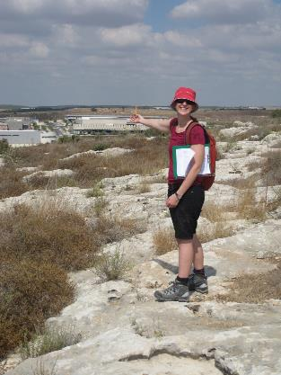
אתגרים
גידול אוכלוסין, מגמת עיור מואצת
שינויי אקלים
מציאות דינמית משתנה עם הרבה נעלמים
אזור מסחר ותעסוקה עינב מודיעין
קווי מגע מגוונים ומורכבים הולכים ומתרבים בין:
פתוח לפיתוח בכלל
ובין:
פיתוח עירוני למשאבי טבע ומערכות אקולוגיות בפרט

Slide 4
כדי לשמור על הטבע צריך יותר משטחים מוגנים
רשות הטבע והגנים:
אחראית לשמירת הטבע בישראל ע"פי חוק
מנהלת את השמורות והגנים
מסדרונות אקולוגיים
שינויי אקלים:
תהליכים וארועי קיצון

Slide 5
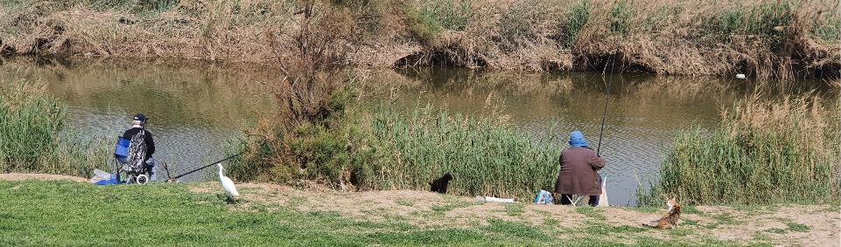
נקודת המוצא: שמירת טבע
שלושה איומים על רווחתו והמשך קיומו של האדם פסגת עולם ריו 1992:
הדרדרות המגוון הביולוגי – אובדן אקוסיסטמות, בתי גידול והכחדת מינים
שינויי אקלים
תהליכי מידבור
בעידן של איום ממשי על המגוון הביולוגי (והאדם)
צריך לחזק את מערכות הטבע בכל מקום משמעותי מבחינת הבטחת קיום של משאבים ותהליכים טבעיים (ולא לפי גבולות אדמיניסטרטיביים)
פארק נחל לכיש - אשדוד

Slide 6
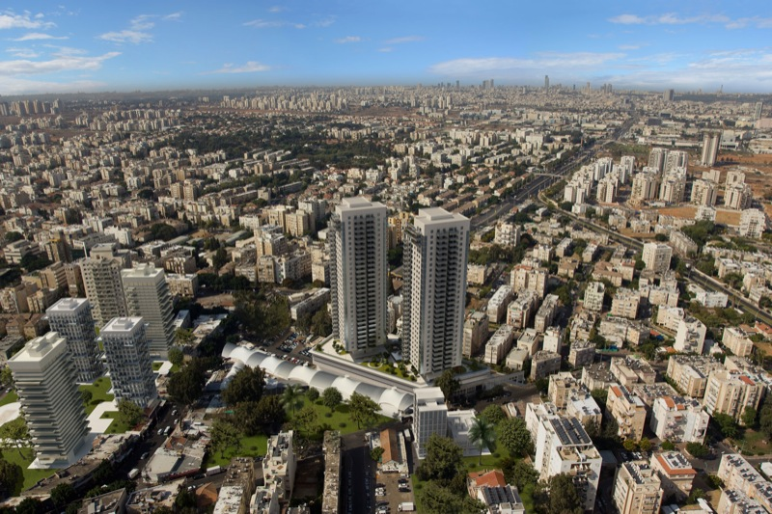
טבע בעיר: מהי מידת המעורבות הנכונה של רט"ג ?

Slide 7

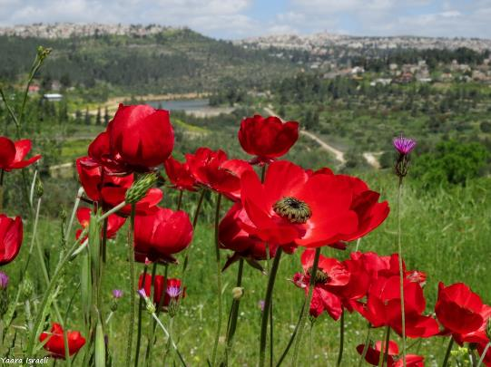
מסמך טבע עירוני עבור רט"ג
הוגש כחומר רקע לקבלת החלטות ולקביעת מדיניות
איריס ברנשטיין ויערה ישראלי
סקירת ספרות עולמית
סקירת "טבע עירוני" בישראל
תובנות ומסקנות
צילום:
יערה ישראלי
צילום: יערה ישראלי

Slide 8
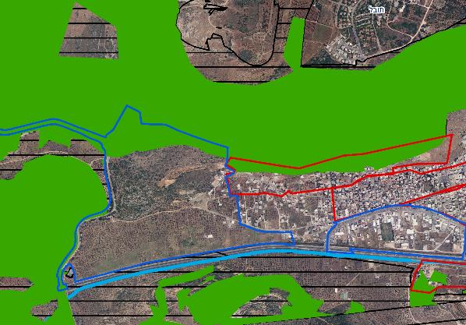
סוגים שונים של מפגשים בין עיר וטבע
ייעוד שמורת טבע בתוך עיר
שמורת טבע מתלול צורים
מוצע ליצר הפרדה ניהולית באמצעות מניעה של קביעת גבול קו כחול בתוך ייעוד של שטח מוגן
מנהלי שטח: מוצע שרט"ג וקק"ל יפעלו למנוע מצבים דומים בעתיד
מגדל כרום
פוליגון דיור מאושר
פוליגון דיור אסטרטגי

Slide 9
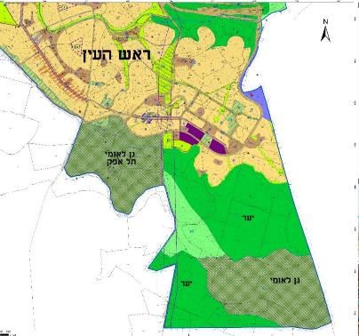
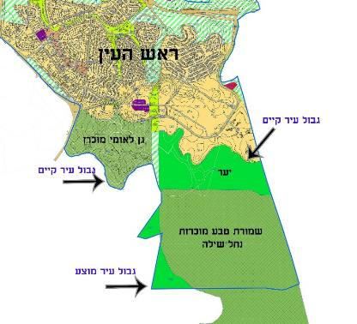
לשאוף להפרדה ניהולית ברורה
מצב מוצע
מצב קיים
תכנית מתאר ראש העין 2020 -חלופה
במצב מוצע העיר ראש העין תרחיב את גבולה הדרומי באלפי דונמים ותכיל בתוכה שמורות ויערות.
בנוסף, התכנית מציעה להפוך שמורת טבע מוכרזת לגן לאומי מוכרז וליער

Slide 10
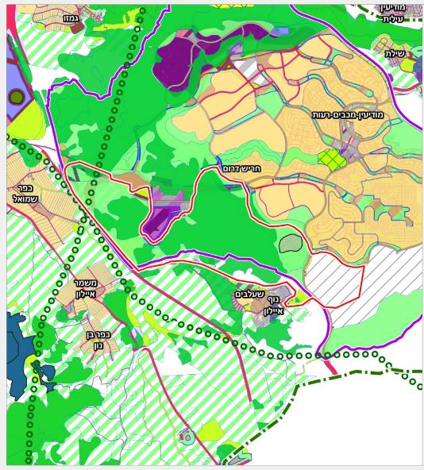

מנהל אחד למערכת רציפה של שטחים פתוחים
יער פארק מודיעין
גן לאומי מודיעין
גבול שיפוט עיר וקו כחול
צוואר בקבוק מוצע במסדרון אקולוגי ארצי
סימון אקולוגי ארצי בתמ"א 35

Slide 11
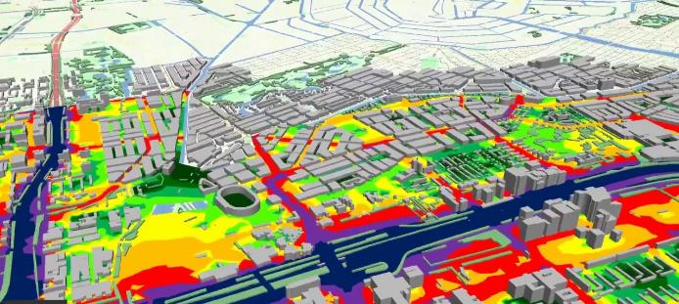
ובתוך העיר: מנהל אחד למערכת עירונית
השטחים הפתוחים והטבע העירוני כחלק מהאסטרטגיה העירונית:
חברה – כלכלה - תרבות –תעסוקה – חינוך – תשתיות - מרחב ציבורי,........

Slide 12
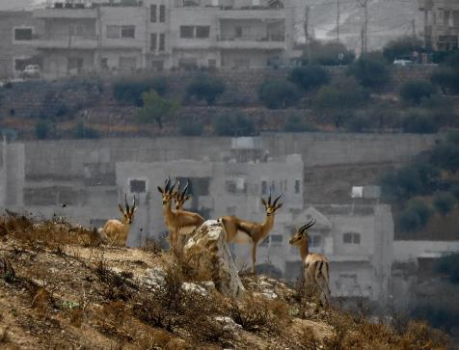
איפה צריכה להיות מערבות רט"ג – הסתכלות ארצית
זיהוי ערים בעלות חשיבות מבחינת המגוון הביולוגי בקנה מידה ארצי ו/או אזורי
זיהוי סוגיות עירוניות משמעותיות הדורשות פתרון להבטחת קיום המגוון הביולוגי בקנה מידה לאומי
קביעת מנגנון לפתרון הסוגיות / לתכנון / לניהול לפי מאפייני המקום ולאופן שיתופי הפעולה עם הרשות המקומית
צילום:
יערה ישראלי

Slide 13
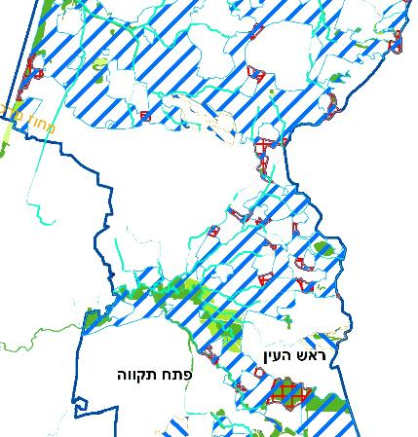
הסתכלות ארצית
ערים עם שטחים בעלי חשיבות גבוהה למגוון ביולוגי:
בתי גידול / נדירים ובסכנת הכחדה ברמת חשיבות ארצית
נתיבי הגירה
שטחי מפלט למינים בארועי קיצון
מוצא אחרון למסדרון אקולוגי
אחר....
המסדרון הארצי בכפר סבא

Slide 14
בכל ישוב דגשים ייחודיים משלו בהתאם למאפייני המקום והאוכלוסייה
מקרי ביניים – שטחי טבע קטנים בחשיבות מקומית-אזורית
קביעת מדיניות לשמירה וממשק טבע עירוני
תכנון בהתאם למדיניות
ניהול
ביצוע בהתאם לתכנית רב שנתית
תחום ידע: אקולוגיה עירונית
כוח אדם וסמכויות
חלק חסר
מנהלי העיר
אזור תפר
מנהלי שטח פתוח
זרימות דו כיוניות של תהליכים ומינים
טבע בעיר

Slide 15
תשתיות ירוקות כפתרון על המגוון הביולוגי
תשתיות ירוקות הן רשת אסטרטגית מתוכננת, מעוצבת ומנוהלת של אזורים טבעיים,טבעיים למחצה ואלמנטים סביבתיים במרחב העירוני,
שמטרתן לספק משרעת של תועלות ושירותי מערכת.
כמו: ניהול מי נגר בימי חורף וארועי קיצון, ימי חום קיצוני, איכות אוויר, מגוון ביולוגי וסביבה מיקרוביוטית עשירה לחוסן בריאותי ועוד.
התשתיות הירוקות כוללות את כל השטחים הפתוחים היבשתיים, הימיים ותכסיות פיסיות נוספות במרחב העירוני.

Slide 16
תשתיות ירוקות כבסיס מוצלח לשילוב טבע עירוני במנגנון העירוני
תשתיות ירוקות מחברות את כל התכסיות הפתוחות במרחב העירוני
תשתיות ירוקות בעיר מקושרות לשטחים פתוחים ומסדרונות אקולוגיים במרחב הכפרי

Slide 17
תשתיות ירוקות כפתרון על המגוון הביולוגי
שטחי טבע בעיר
הנהר
החוף
יערות
פארקים
גינות
גינות ירק
שלוליות
צומח בככרות
שדרות עצים
צמחית רחוב
גגות ירוקים
קירות ירוקים

Slide 18
תשתיות ירוקות כפתרון לשמירה ולניהול טבע עירוני בר קיימא
הרשת העירונית של התשתיות הירוקות כוללת את כל צורות השטחים הירוקים: טבעיים ותרבותיים, גדולים וקטנים, ציבוריים ופרטיים, פשוטים ומורכבים

Slide 19
ניו יורק
ניו יורק
מעבר מאסטרטגיה של סילוק מי גשמים מהעיר לאסטרטגיה של השהייה, חלחול, צמצום זיהום מים, מיתון ארועי קיצון וניצול מים להשקיה

Slide 20
רשת המים כבסיס של התשתיות הירוקות
ניהול מיטבי של ימים גשומים כדי לספק מגוון של תועלות
GI cost $1.5 billion less than a comparable grey infrastructure approach
GI stormwater management systems alone will save $1 billion, at a cost of about $0.15 less per gallon
every fully vegetated acre of green infrastructure would provide total annual benefits of $8.522 in reduced energy demand, $166 in reduced CO2 emissions, $1,044 in improved air quality, and $4,725 in increased property value

Slide 21
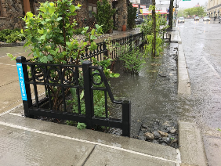
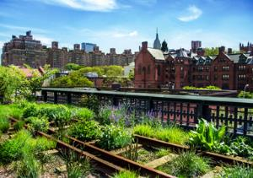
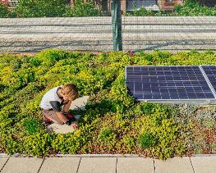
ניו יורק: ניהול נגר בימי גשם, משולב בהעצמה של המגוון הביולוגי וסיפוח פחמן
בפארקים וגנים: שחזור טבע / התפראות
הוספת שטחים טבעיים ביעודי קרקע אחרים (פארקים, משטחי חניה, שטחים "חומים", מעזבות, ועוד)
תכנית לטיפול במינים פולשים
נטיעת מיליון עצים
מיפוי מיני חי וצומח וניטור לאורך זמן להבטחת שרידותם

Slide 22
מילווקי - להכניס טבע איפה שאפשר
להחזיר את הטבע המקומי והבראשיתי לעיר על בסיס עקרונות אקולוגיים בכל מקום שרק ניתן לפי מינים ובתי גידול

Slide 23
סיכום
יש מקום לדיוק ה"נפרדות הניהולית" בין מערכות אקולוגיות של שטחים פתוחים רציפים לבין המערכת האקולוגית העירונית
חשוב למנוע "סיפוח" של שטח בייעוד שמורה / גן / יער בתוך קו כחול של תכנית עיר
מוצע שמערבות רשות הטבע והגנים תהיה בקביעת מדיניות על בסיס הסתכלות מערכתית ארצית:
זיהוי ערים וישובים שיש להם חשיבות רמה ארצית/ אזורית
זיהוי סוגיות מורכבות שחוזרות על עצמן / במגמת עליה בממשק שבין עיר ושמירת טבע
קביעת מנגנון של שיתוף פעולה עם הרשות המקומית במקרים אלה
הטבע העירוני הוא בעל חשיבות גבוהה ומשמעות לרווחת התושבים וחוסנם ולכן מוצע לספק לתחום זה ידע מקצועי, כוח אדם עם סמכויות ודרכי פעולה כחלק מפעילות הרשות המקומית.
התשתיות הירוקות מהוות מסגרת תכנונית לטיפוח המגוון הביולוגי בעיר ולהערכות לשינויי האקלים

